Slide 1

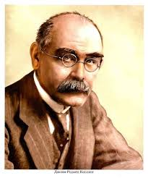

Джозеф Редьярд
Кіплінг
«СЛОНЕНЯ»

Slide 2
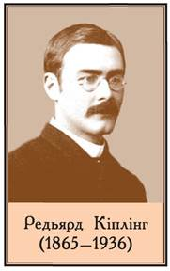
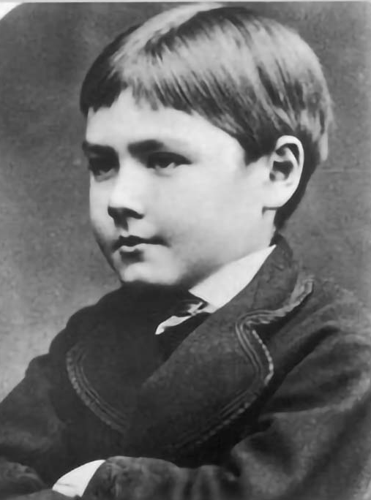
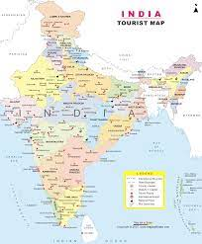
Джозеф Редьярд Кіплінг
англійський письменник і поет
Народився в місті Бомбея (Індія). Батько був професором в школі мистецтв.
Саме в Індії провів перші 5 років життя, а потім батьки відправили хлопчика разом з сестрою на навчання до Англії.
Пансіон Лорна Лодж, в якому діти знаходилися близько 6 років, запам’ятався їм жорстоким поводженням власників закладу. Через пережитий стрес письменник все життя страждав безсонням.

Slide 3
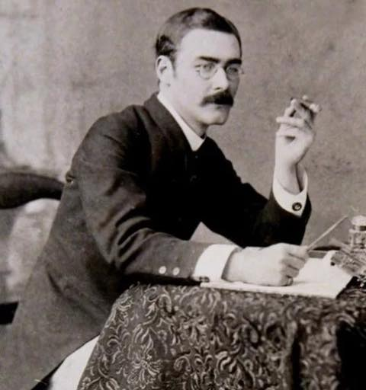
Джозеф Редьярд Кіплінг
Потім навчався у Девонському училищі. Директор якого всіляко заохочував письменницький талант свого вихованця.
Після навчання батько влаштував сина журналістом в одну з індійських газет, де юнак регулярно публікував свої репортажі, вірші та оповідання.

Slide 4
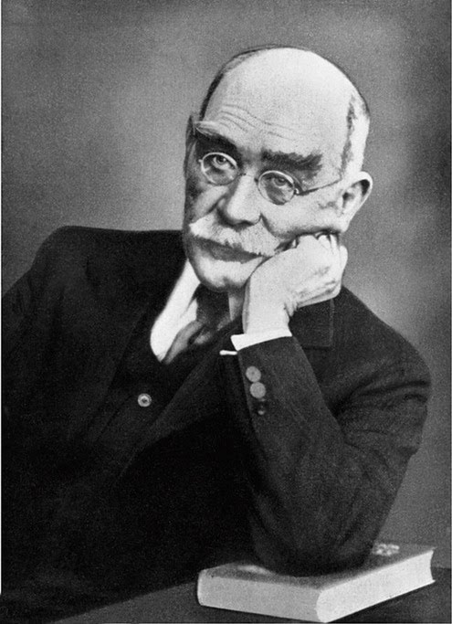

Джозеф Редьярд Кіплінг
Багато подорожував по Америці, Азії, Китаю, Японії та Англії.
Тим часом його твори набували все більшої популярності.
Потім письменник вирішує оселитися в Лондоні.
Через фінансові труднощі родина перебирається до Америки, де він починає знову писати для дітей
Виходять його знамениті збірники: «Книга джунглів» і «Друга книга джунглів».

Slide 5

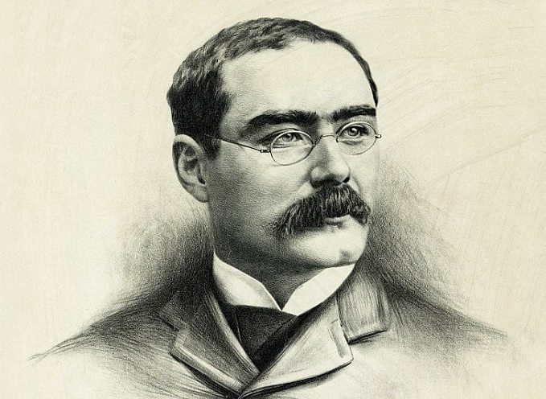
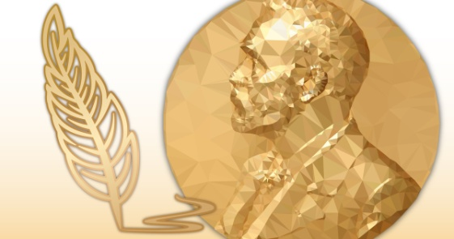
Джозеф Редьярд Кіплінг
Повертається до Англії і в тому ж році подорожує Південною Африкою.
Через два роки публікує один з найбільш вдалих своїх творів – роман «Кім».
Кіплінг став наймолодшим лауреатом Нобелівської премії з літератури. У момент нагородження йому було всього 42 роки. Цей рекорд не побитий дотепер.

Slide 6


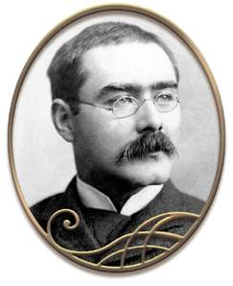






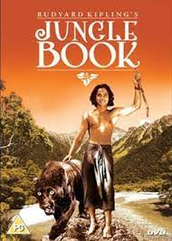
Літературна творчість
Джозефа Редьярда Кіплінга

Slide 7
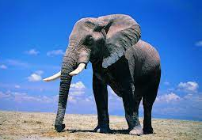
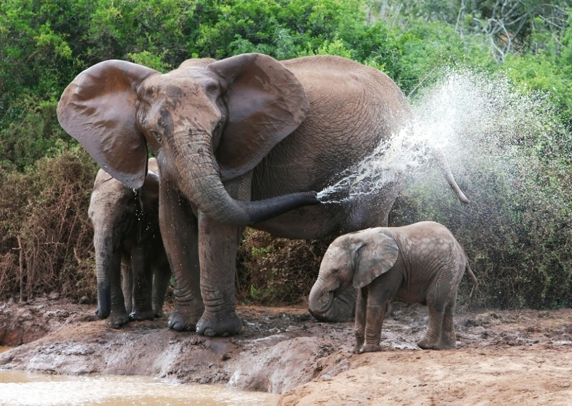
СЛОН
– найбільша травоїдна тварина
22 вересня - щорічний Всесвітній день захисту слонів
Слони сплять стоячи всього 2-3 години на добу.
У слонів зуби швидко зношуються, тому що вони дуже ненажерливі тваринки. Їх зуби змінюються 6-7 разів.
У цих тварин дуже великий мозок - він важить приблизно 5 кг і в ньому вміщається величезна кількість інформації, що зберігається багато-багато років. Отже, слони пам’ятають майже все.

Slide 8
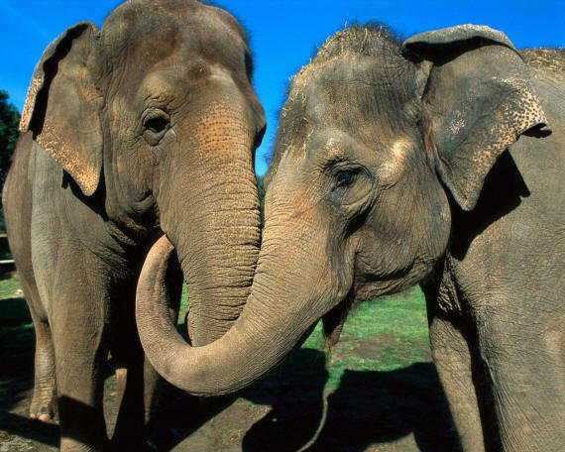
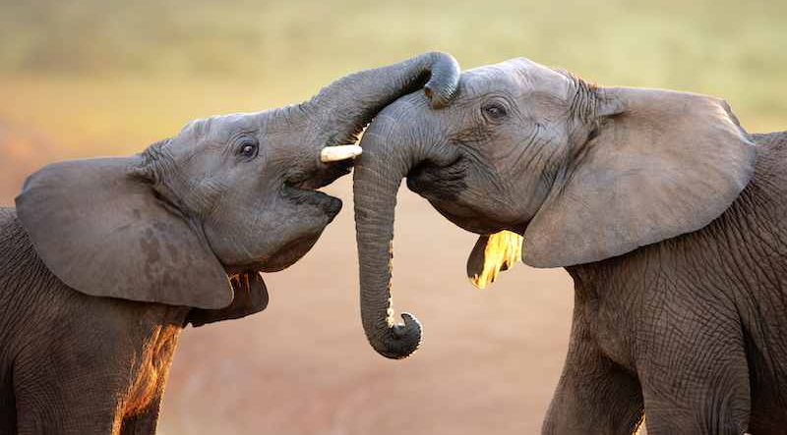
Як вітається слон?
Він доторкається хоботом до рота іншого слона, а потім вони ще можуть трошки потертися тілами.
Також для спілкування слони використовують ноги – б’ють ними об землю і таким чином повідомляють про свою присутність.

Slide 9
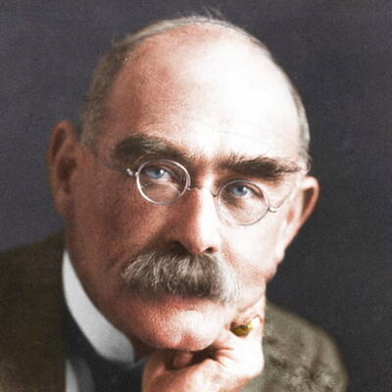

Слухаємо казку
Джозефа Редьярда Кіплінга «СЛОНЕНЯ»

Slide 10
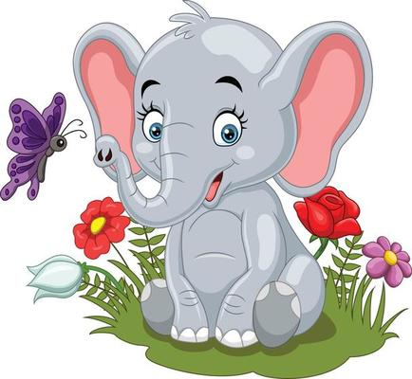
Вчимося читати правильно
давноминулі
завбільшки
невситимо
цікавістю
довгонога
довготелесого
неодмінно
допитливому
Завжди-трішки
відлупцював
сіро-зеленої
дізнаєшся
дрібненьких
шкуринці
лушпайки
турбуватись

Slide 11
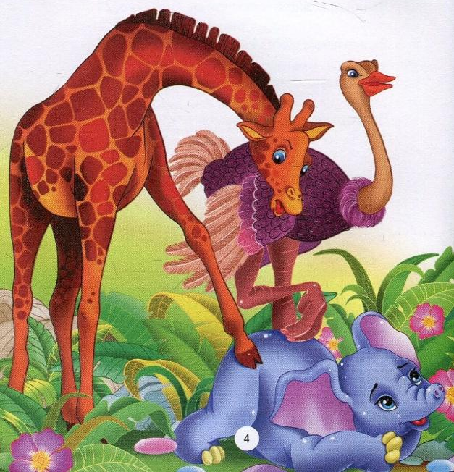
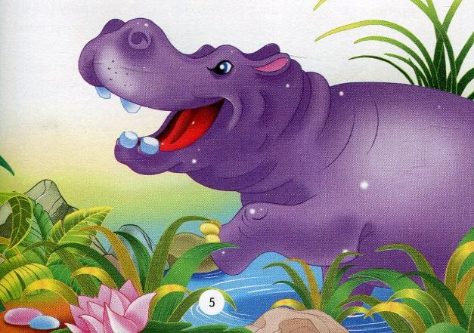
Хто і як ставився до Слоненяти?

Slide 12
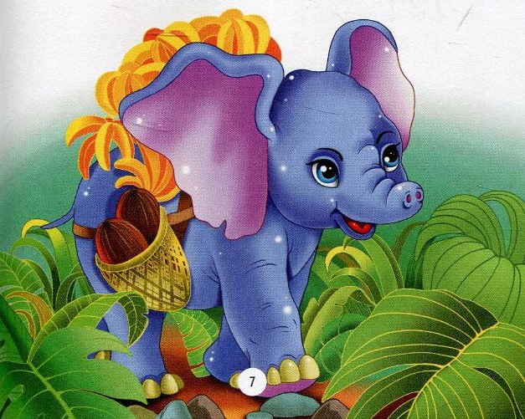
З чим вирушило Слоненя в дорогу?

Slide 13
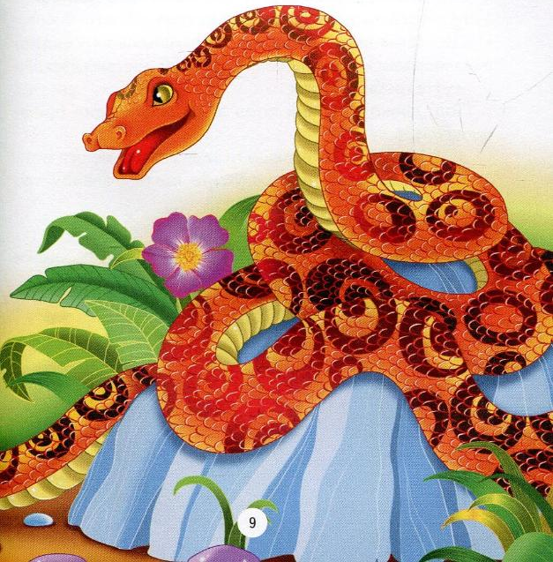
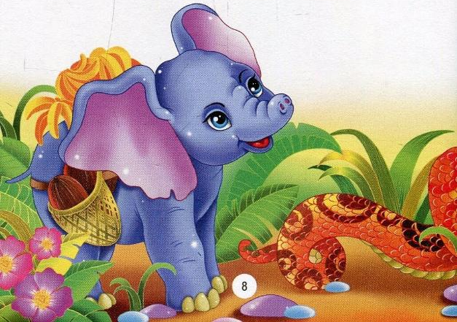
Розкажіть про зустріч з Удавом-Пітоном

Slide 14
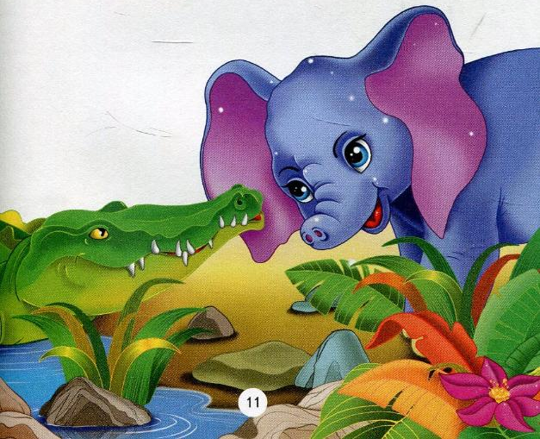
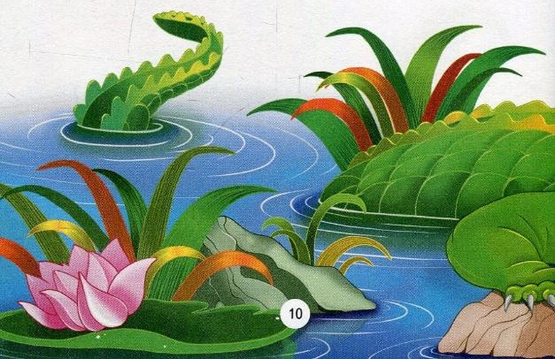
Читаємо в особах

Slide 15

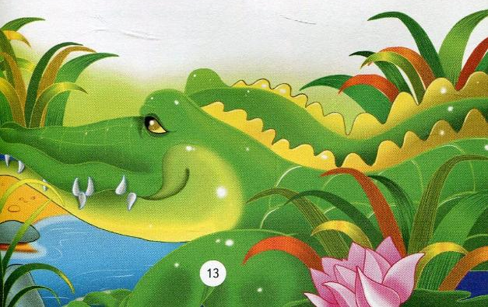
Хто допоміг Слоненяті визволитися
від крокодила?

Slide 16
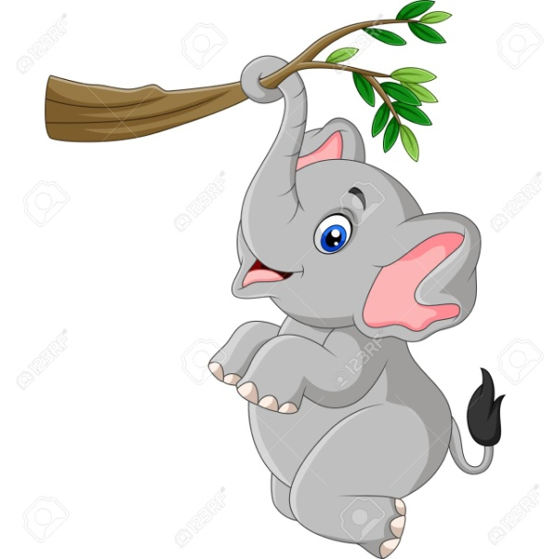
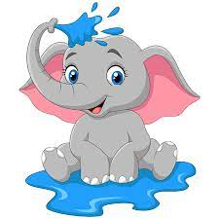
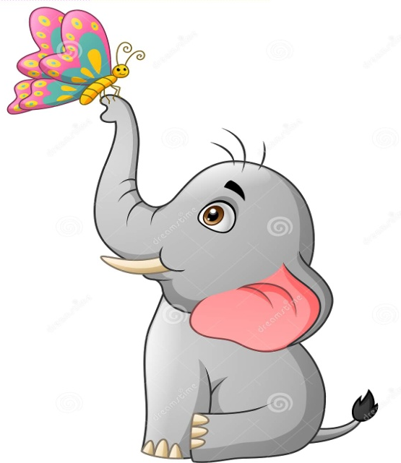
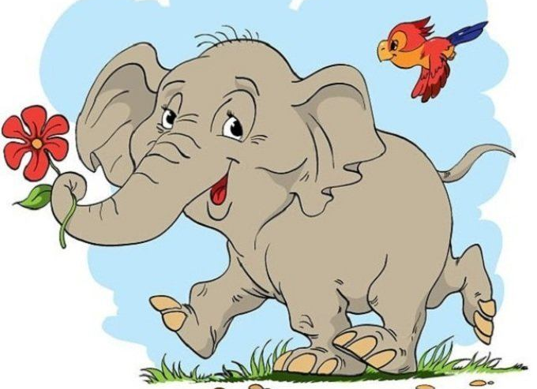
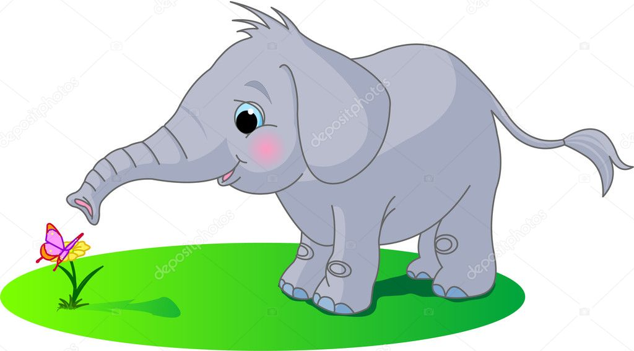
Яка користь Слоненяті від хобота?

Slide 17
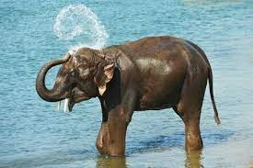
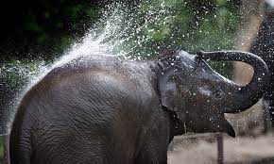
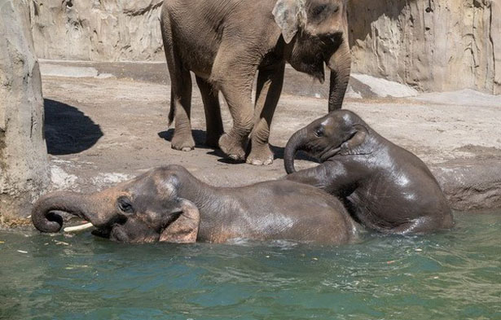
Слони і вода
Слони, незважаючи на свої великі розміри, прекрасні плавці і можуть долати у воді великі відстані.
У сильну спеку слони можуть годинами знаходитися у води, насолоджуючись її прохолодою. Вони купаються, занурюються у воду з головою або ж просто обливаються нею з хобота.

Slide 18

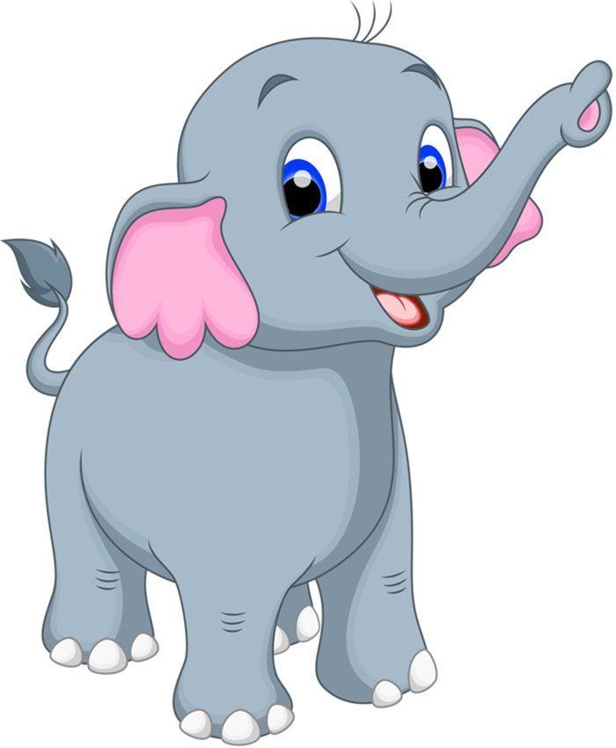
Молодці!
Дякую за роботу!

